Slide 1

Smart Cities
Conceitos e Aplicação
José Ricardo Guidetti Junior
Orientador: Me. Sergio Akio Tanaka

Slide 2



Desafios Enfrentados

Slide 3


Slide 4


Slide 5

Relações Públicas

Slide 6

A participação do cidadão
Cidadãos ativos

Slide 7
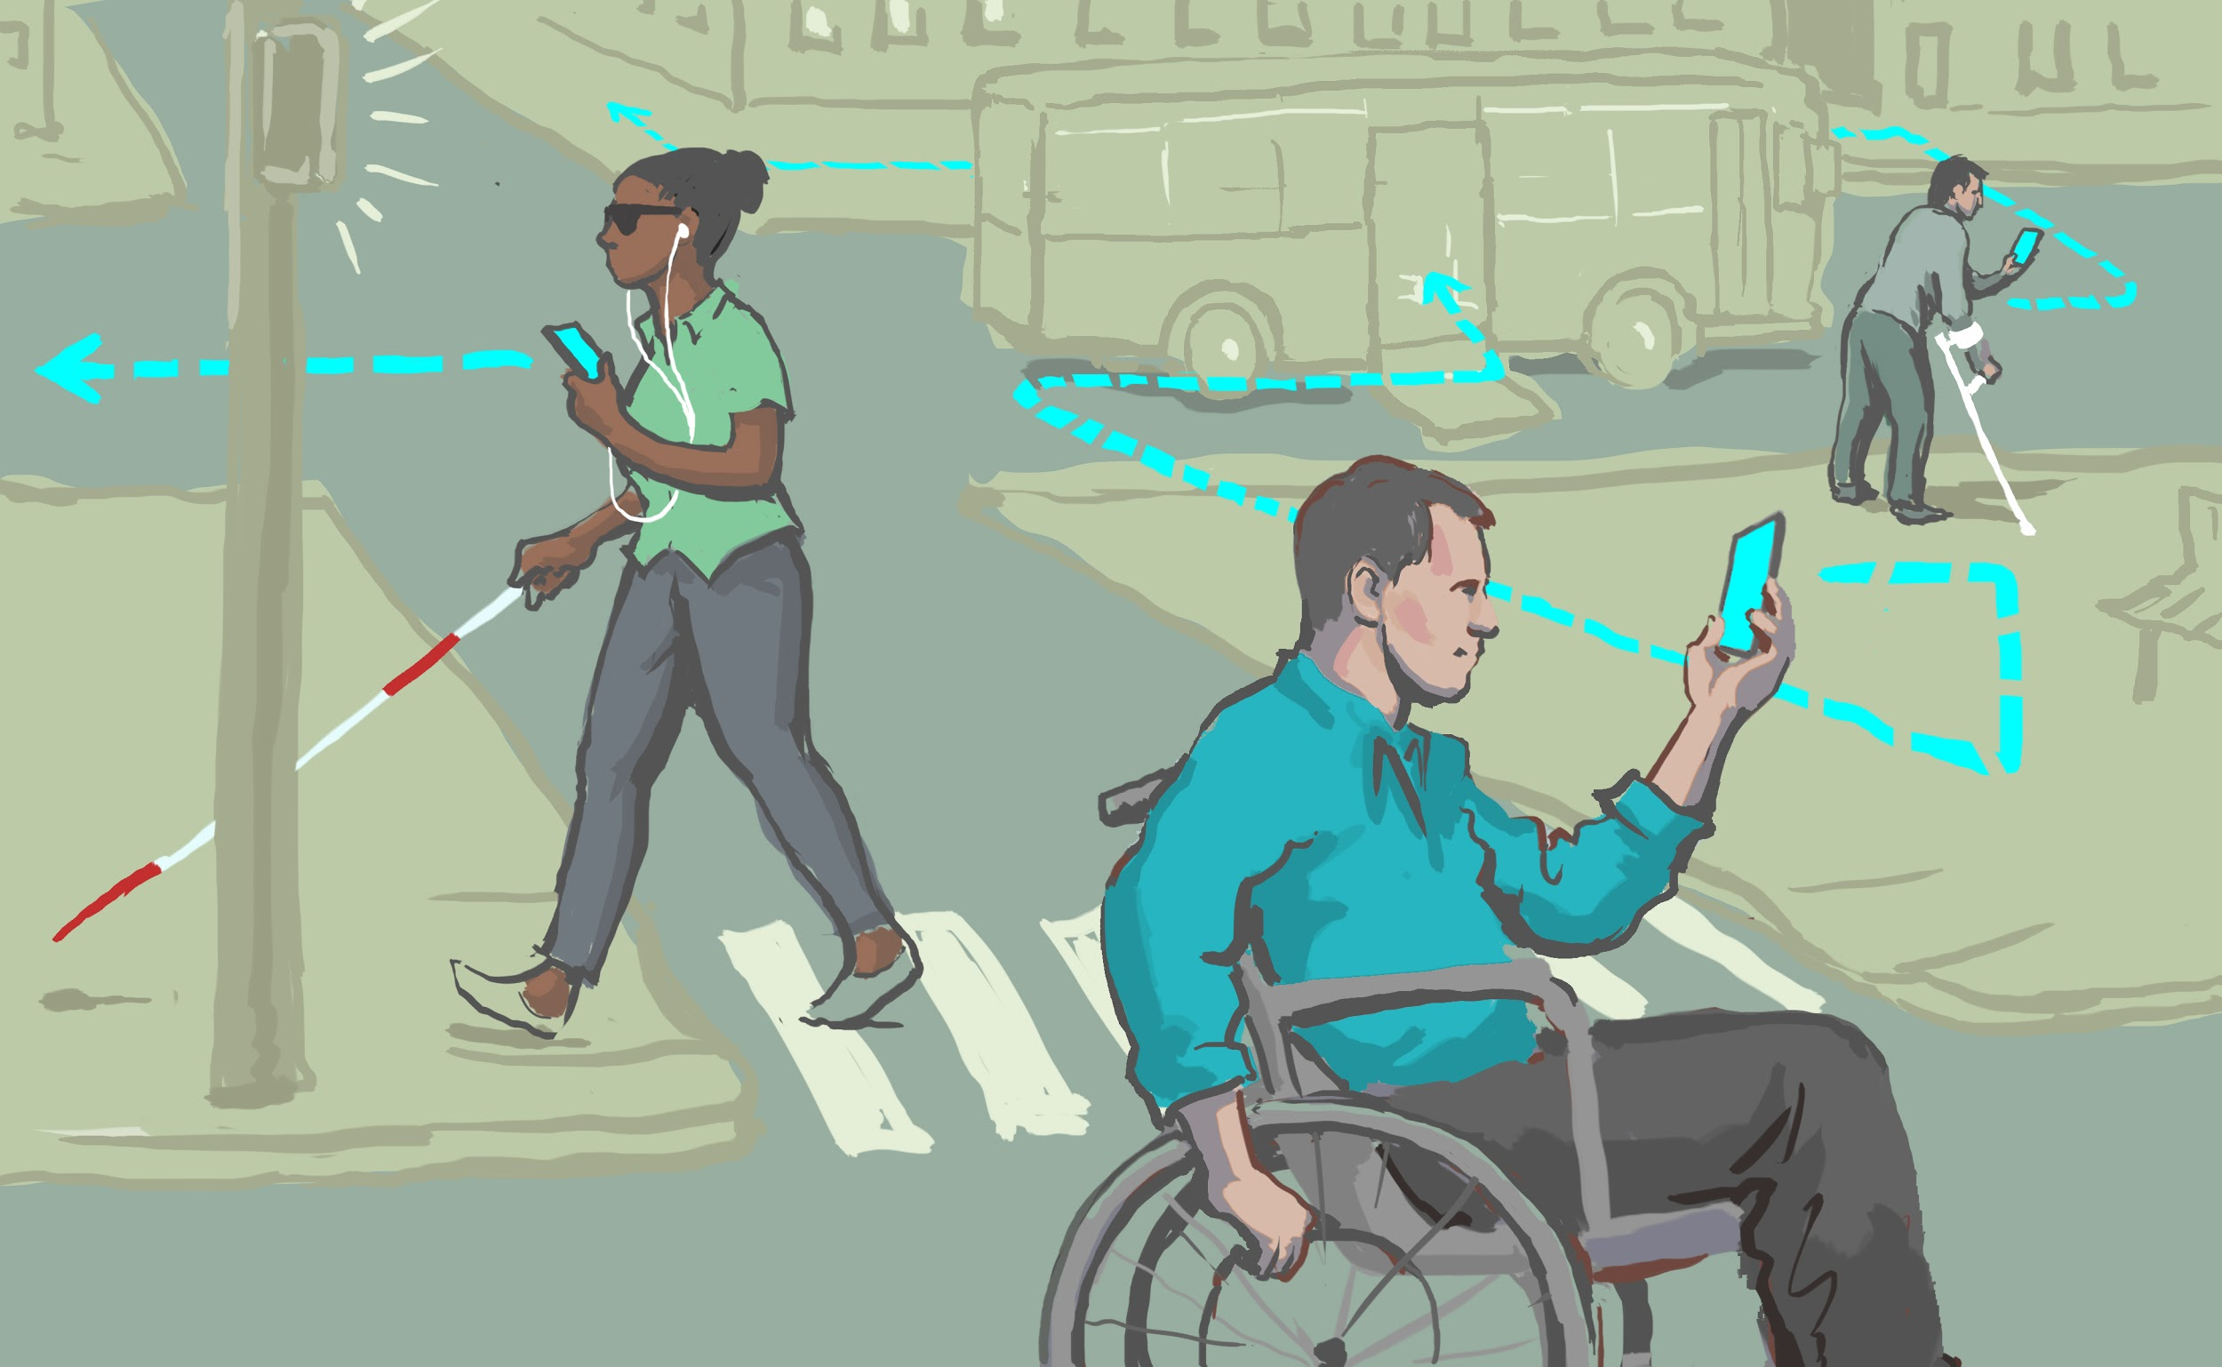

Slide 8
Ciclo Smart City

Slide 9
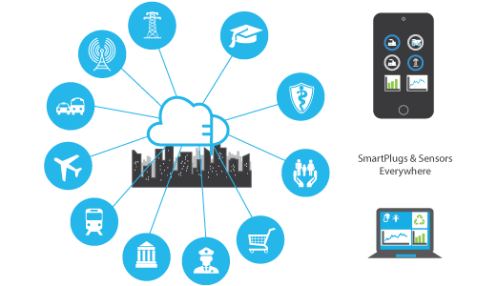
Cidade Atrativa
Empregos
Ambiente de inovação
Soluções criativas
Menos desigualdade
Qualidade de vida no longo prazo.

Slide 10


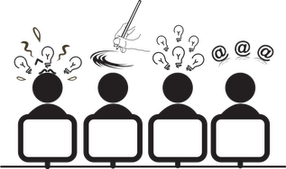
Cada cidade é única e irrepetível

Slide 11

Quem faz a classificação das cidades?
A classificação IESE Cities in Motion
Na última edição 194 cidades fizeram parte do ranking.

Slide 12
Cidades mais bem classificadas no Ranking Mundial
1° Nova Iorque (Estados Unidos)
2° Londres (Reino Unido)
3° Paris (França)
4° Boston (Estados Unidos)
5° São Francisco (Estados Unidos)
101° São Paulo (Brasil)

Slide 13


No Brasil quem avalia?

Slide 14
As 10 cidades mais bem classificadas no Ranking
São Paulo (SP)
Brasília (DF)
Rio de Janeiro (RJ)
Curitiba (PR)
Belo Horizonte (MG)
Fortaleza (CE)
Salvador (BA)
Porto Alegre (RS)
Recife (PE)
Curvelo (MG)

Slide 15

Smart City na prática

Slide 16
Referências
DEPARTMENT FOR BUSINESS INNOVATION & SKILLS: Smart Cities Background paper. [s. L.], out. 2013.
CINTRA FEIJÓ, Sérgio . SMART CITY: Gestão aplicada a implantação de sistemas inteligentes [londrina]: Elo Conexão Empresarial, [2017]. 17 slides, color.
CIDADES INTELIGENTES E MOBILIDADE URBANA. [s. L.]: Cadernos FGV Projetos, n. 24, out. 2015. Qualis B5
VINCKI GASPAR, Jadhi ; CIRIO DE AZEVEDO, Ingrid Santos; STEFANI TEIXEIRA, Clarissa . ANÁLISE DO RANKING CONNECTED SMART CITIES. 2016. 16 f. Monografia (Especialização) - Curso de Ciências Contábeis, Universidade Federal de Santa Catarina, [s.l], 2016. Qualis: B2
RIZZON, Fernanda et al. SMART CITY: UM CONCEITO EM CONSTRUÇÃO. Metropolitana de Sustentabilidade: FMU, São Paulo, v. 7, n. 3, p.132-142, set. 2017. Qualis: B3

Slide 17
Referências
MAURICIO BOUSKELA (Brasil). Ellis Juan. Caminho para as Smart Cities: Da Gestão Tradicional para a Cidade Inteligente. 454. ed. [s. L.]: Banco Interamericano de Desenvolvimento, [2017]. 148 p. Qualis: B2
ALVES, Murilo. Cidades Inteligentes: Conheça seis vantagens. 2016. Disponível em: <http://planejamentopublico.com.br/cidades-inteligentes-conheca-seis-vantagens/>. Acesso em: 16 set. 2017.
CEPIK, Marco; CANABARRO, Diego Rafael (Org.). GOVERNANÇA de TI: Transformando a Administração Pública no Brasil. Porto Alegre: Ws Editor, 2010. 216 p. Qualis: B1

